Slide 1
東方設計大學流行商品設計研究所 碩士學位研究計畫書 標題字體區塊(新細明體、28號字、粗體)
指導教授：OOO教授
OOO教授
研 究 生： OOO 撰
中華民國一百零六年九月

Slide 2
論文名稱字體區塊(主標題、新細明體、24號字、粗體) 計畫摘要(副標題、新細明體、20號字、粗體)
▓內容文字新細明體、18號、單頁ppt內容字數不得超過90字，不得多於7行。
▓內容文字開頭黑色方格，可依需求變更為數字(1)、1.、(一)、一.。
▓背景色彩可依需求變更、建議選用淡色、如:▓▓▓▓。
▓內容文字皆為黑色。
▓ppt頁數不得多於15頁，計畫順序請同學自行安排與評估發表時間。
▓ppt最後一頁製作封底，如:謝謝聆聽，敬請指教
▓

Slide 3
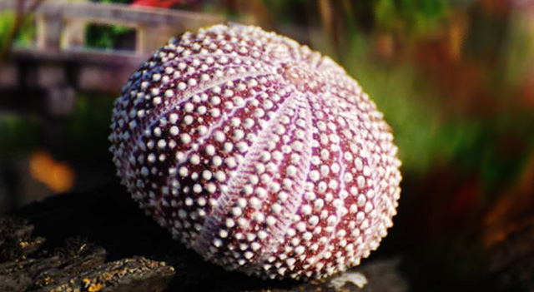
範例:圖1-1海膽作品照 (新細明體、10號字)
(副標題、新細明體、20號字、粗體)

Slide 4
範例:表1-1評估表 (新細明體、10號字)
(副標題、新細明體、20號字、粗體)

Slide 5
開場詞
各位教授、師長、同學大家好！
我是研究生○○○
我研究的題目是…

